Slide 1
SQL
CONSULTAS AVANZADAS
( SELECT III )

Slide 2
1- AGRUPACIÓN DE DATOS (GROUP BY y HAVING)
Hasta ahora hemos utilizado la orden SELECT para:
recuperar filas de una tabla y la cláusula WHERE para seleccionar el número de filas
agrupar conjuntos de valores con sentencias como
SELECT AVG(SALARIO) FROM EMPLE
SELECT SUM(SALARIO) FROM EMPLE
Pero, a veces, nos interesa consultar los datos según grupos determinados. Por ejemplo, para saber cuál es el salario medio de cada departamento, las cláusulas vistas hasta ahora no son suficientes. Necesitamos realizar un agrupamiento por departamento.
Pare ellos utilizaremos la cláusula GROUP BY de la forma:
SELECT DEPT_NO, AVG(SALARIO) FROM EMPLE
GROUP BY DEPT_NO

Slide 3
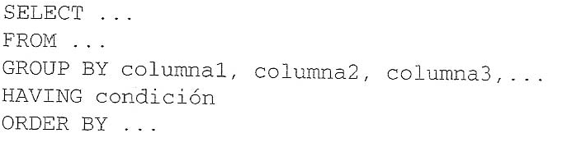
1- AGRUPACIÓN DE DATOS (GROUP BY y HAVING)
La sentencia SELECT posibilita agrupar uno o más conjuntos de filas. Este agrupamiento se lleva a cabo mediante la cláusula GROUP BY por las columnas especificadas y el orden especificado.
Formato general:
Los datos seleccionados en la sentencia SELECT que lleva el GROUP BY deben ser:
Una constante
Una función de grupo (SUM, COUNT, AVG, …)
Una columna expresada en el GROUP BY

Slide 4
1- AGRUPACIÓN DE DATOS (GROUP BY y HAVING)
La cláusula GROUP BY sirve para calcular propiedades de uno o más conjuntos de filas.
Del mismo modo que existe la condición de búsqueda WHERE para filas individuales, también hay una condición de búsqueda para grupos de filas con la cláusula HAVING.
HAVING se emplea para controlar cuál de los conjuntos de filas se visualiza. Se evalúa sobre la tabla que devuelve el GROUP BY y NO puede existir sin GROUP BY

Slide 5
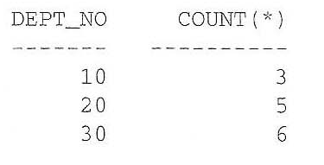
1- AGRUPACIÓN DE DATOS (GROUP BY y HAVING)
Ejemplos:
Visualiza el número de empleados que hay en cada departamento. Tendremos que agrupar por departamento (DEPT_NO) y contar las filas (COUNT(*))
SELECT DEPT_NO, COUNT(*)
FROM EMPLE
GROUP BY DEPT_NO;

Slide 6
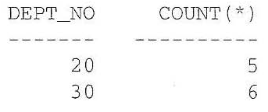
1- AGRUPACIÓN DE DATOS (GROUP BY y HAVING)
Ejemplos:
Si en la consulta anterior sólo queremos visualizar los departamentos con más de 4 empleados, tendríamos que escribir lo siguiente:
SELECT DEPT_NO, COUNT(*)
FROM EMPLE
GROUP BY DEPT_NO
HAVING COUNT(*) > 4;
Ejercicio:
Visualiza los departamentos en los que el salario medio es mayor o igual que la media de todos los salarios.

Slide 7
1- AGRUPACIÓN DE DATOS (GROUP BY y HAVING)
Si queremos ordenar la salida debemos utilizar la cláusula ORDER BY
SELECT DEPT_NO, COUNT(*) FROM EMPLE
GROUP BY DEPT_NO
HAVING COUNT(*) > 4
ORDER BY COUNT(*) DESC;
Cuando usamos ORDER BY con columnas y funciones de grupo hemos de tener en cuenta que ésta se ejecuta detrás de las cláusulas WHERE, GROUP BY y HAVING.
La evaluación de las cláusulas en tiempo de ejecución se efectúa en el siguiente orden:
WHERE Selecciona filas
GROUP BY Agrupa estas filas
HAVING Filtra los grupos. Selecciona y elimina los grupos.
ORDER BY Clasifica la salida. Ordena los grupos

Slide 8
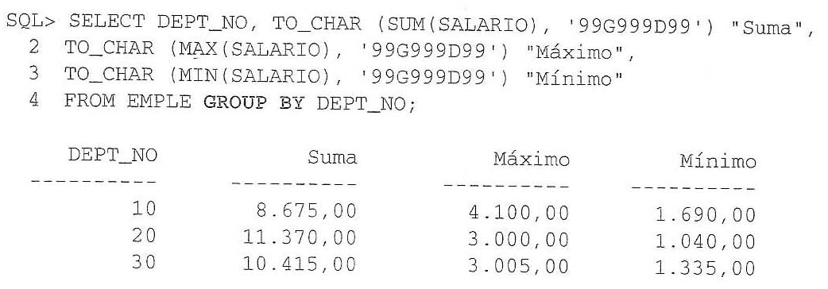
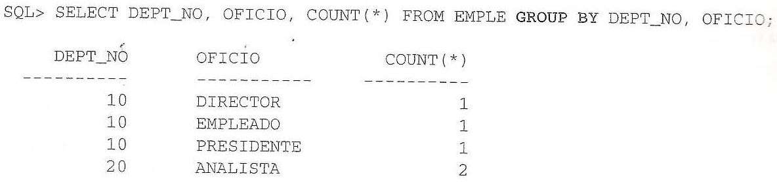
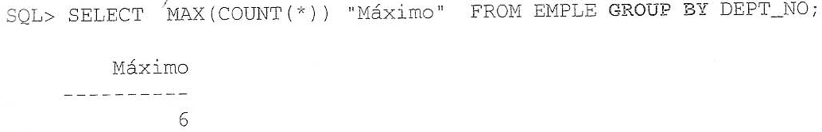
1- AGRUPACIÓN DE DATOS (GROUP BY y HAVING)
Ejemplos:
Obtén la suma de salarios, el salario máximo y el salario mínimo por cada departamento. La salida será formateada con la función TO_CHAR
Calcula el número de empleados que realizan cada OFICIO en cada DEPARTAMENTO. Necesitamos agrupar por departamento y dentro de cada uno, por oficio.
Busca el número máximo de empleados que hay en algún departamento:

Slide 9
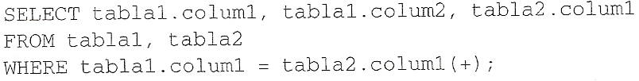
2- COMBINACIÓN EXTERNA (OUTNER JOIN)
Existe una variedad de la combinación de tablas que hemos visto, que se llama OUTNER JOIN y que nos permite seleccionar algunas filas de una tabla aunque no tengan correspondencia con las filas de la otra tabla con la que se combina.
El formato general es:
El SELECT seleccionará todas las filas de la tabla tabla1, aunque no tengan correspondencia con las filas de la tabla tabla2; se denota con el símbolo (+) detrás de la columna de la tabla2 (que es la tabla donde no se encuentran las filas) en la cláusula WHERE.
Se obtendrá una fila con las columnas de tabla1 y el resto de columnas de la tabla2 se rellena con NULL

Slide 10
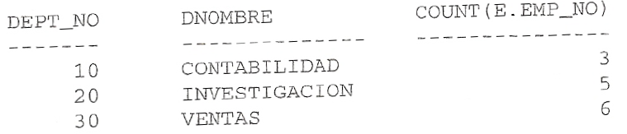
2- COMBINACIÓN EXTERNA (OUTNER JOIN)
Ejemplo: SIN JOIN EXTERNO
Visualiza el número de departamento, el nombre de departamento y el número de empleados que tiene
SELECT D.DEPT_NO, DNOMBRE, COUNT(E.EMP_NO)
FROM EMPLE E , DEPART D
WHERE E.DEPT_NO = D.DEPT_NO
GROUP BY D.DEPT_NO, DNOMBRE;

Slide 11
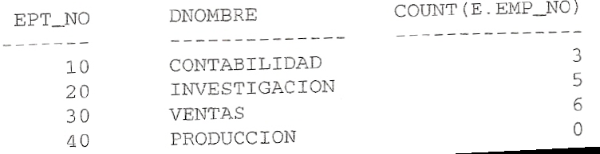
2- COMBINACIÓN EXTERNA (OUTNER JOIN)
Ejemplo: CON JOIN EXTERNO
Visualiza el número de departamento, el nombre de departamento y el número de empleados que tiene, incluso si no tiene empleados
SELECT D.DEPT_NO, DNOMBRE, COUNT(E.EMP_NO)
FROM EMPLE E , DEPART D
WHERE E.DEPT_NO (+) = D.DEPT_NO
GROUP BY D.DEPT_NO, DNOMBRE;
Ejercicio:
Analiza lo que ocurre si en lugar de COUNT(E.EMP_NO) ponemos COUNT(*) en la sentencia SELECT anterior. Analiza también lo que ocurre si a la derecha de SELECT ponemos E.DEPT_NO en lugar deD.DEPT_NO.

Slide 12
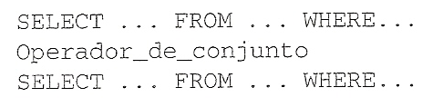

3- OPERADORES MINUS, UNION e INTERSEC
Formato general:
3.1 Operador UNION
Combina los resultados de dos consultas. Las filas duplicadas que aparecen se reducen a una fila única.
Su formato general es:

Slide 13
3- OPERADORES MINUS, UNION e INTERSEC
3.1 Operador UNION
Ejemplo:
Visualiza los nombres de los alumnos actuales y de los futuros alumnos. Obtenemos los nombres de alumnos que aparezcan en las tablas ALUM y NUEVOS.
Utilizamos las tablas ALUM, NUEVOS y ANTIGUOS ( ver la descripción con el comando DESC)
SELECT NOMBRE FROM ALUM UNION
SELECT NOMBRE FROM NUEVOS;

Slide 14
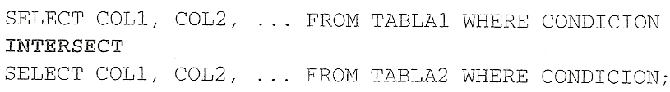
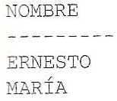
3- OPERADORES MINUS, UNION e INTERSEC
3.2 Operador INTERSEC
Devuelve las filas que son iguales en ambas consultas. Todas las filas duplicadas serán eliminadas antes de la generación del resultado final.
Su formato general es:
Ejemplo:
Obtén los nombres de alumnos que están actualmente en el centro y que estuvieron en el centro anteriormente.
SELECT NOMBRE FROM ALUM INTERSECT
SELECT NOMBRE FROM ANTIGUOS;
Ejercicio:
Escribe la consulta anterior utilizando el operador IN.

Slide 15
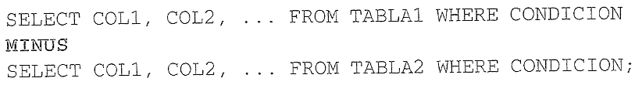
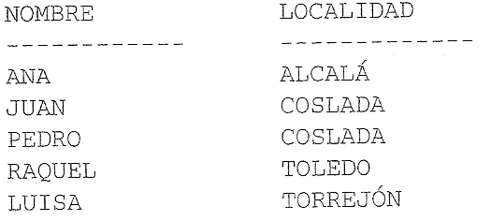
3- OPERADORES UNION, INTERSEC y MINUS
3.3 Operador MINUS
Devuelve aquellas filas que están en la primera SELECT y no en la segunda. Las filas duplicadas del primer conjunto se reducirán a una fila única antes de que empiece la comparación con el otro conjunto.
Su formato general es:
Ejemplo:
Obtén los nombres y la localidad de alumnos que están actualmente en el centro y que nunca estuvieron anteriormente en él.
SELECT NOMBRE, LOCALIDAD FROM ALUM MINUS
SELECT NOMBRE, LOCALIDAD FROM ANTIGUOS;
Ejercicio:
Escribe la consulta anterior utilizando el operador NOT IN

Slide 16
3- OPERADORES UNION, INTERSEC y MINUS
Otros Ejemplos:
Seleccionar los nombres de la tabla ALUM que estén en NUEVOS y no en ANTIGUOS:
SELECT NOMBRE FROM ALUM INTERSECT
SELECT NOMBRE FROM NUEVOS MINUS
SELECT NOMBRE FROM ANTIGUOS;
Otra forma:
SELECT NOMBRE FROM ALUM WHERE NOMBRE IN
(SELECT NOMBRE FROM NUEVOS MINUS
SELECT NOMBRE FROM ANTIGUOS);
Seleccionamos los nombres de la tabla ALUM que estén en NUEVOS o en ANTIGUOS:
SELECT NOMBRE FROM ALUM WHERE NOMBRE IN
(SELECT NOMBRE FROM NUEVOS UNION
SELECT NOMBRE FROM ANTIGUOS)
Otra forma:
SELECT NOMBRE FROM ALUM WHERE NOMBRE IN
(SELECT NOMBRE FROM NUEVOS) OR
NOMBRE IN (SELECT NOMBRE FROM ANTIGUOS)

Slide 17
3- OPERADORES UNION, INTERSEC y MINUS
Los operadores de conjuntos pueden encadenarse. Los conjuntos se evalúan de izquierda a derecha; para forzar precedencia se pueden utilizar paréntesis.
Estos operadores se pueden manejar con consultas de diferentes tablas, siempre que se apliquen las siguientes reglas:
Las columnas de las dos consultas se relacionan en orden, de izquierda a derecha.
Los nombres de columna de la primera sentencia SELECT no tienen por qué ser los mismos que los nombres de columna de la segunda
Las SELECT necesitan tener el mismo número de columnas
Los tipos de datos deben coincidir, aunque la longitud no tiene que ser la misma
Ejercicio:
Visualiza los nombres de los alumnos de la tabla ALUM que aparezcan en alguna de estas tablas: NUEVOS y ANTIGUOS (se puede hacer de varias formas)

